Slide 1
中華電信公司110年 企業客戶從業人員遴選簡報
日期： 110/05/04(二)
報告人：涂宇欣

Slide 2
大綱
資訊技術近期發展的觀察
數位金融與金融科技發展觀察
個人投入純網銀系統研發構想
專業議題報告
簡述純網銀技術發展趨勢

Slide 3
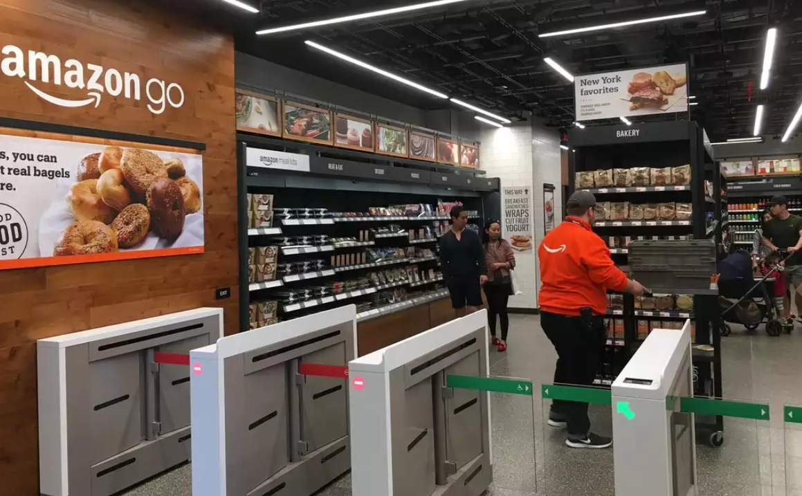
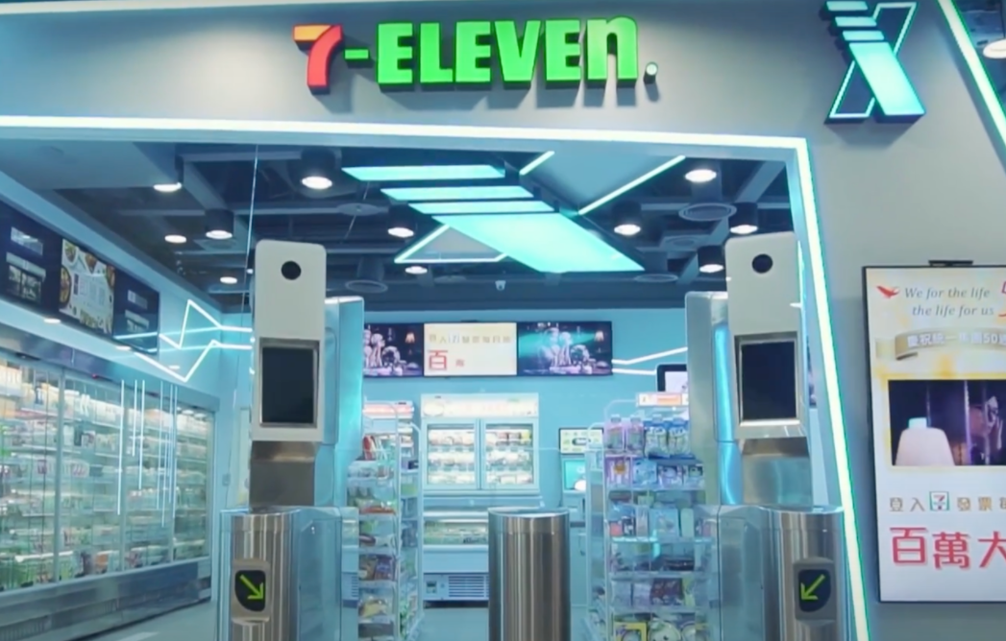
一.資訊技術近期發展的觀察
無人商店的發展(國內外比較)
 | Amazon Go | 7-11
首次消費步驟 | 1.下載Amazon Go app | 1.買i-Cash 2.0
 | 2.登入/註冊 Amazon帳號 | 2.下載open point app
 | 3.掃條碼進商店 | 3.註冊open point
 | 4.商品拿了就可直接離開 (重量感應+影像辨識) | 4.人臉辨識
 |  | 5.拿商品去條碼機自助結帳
 |  | 6.人臉辨識結帳或是用卡片結帳
 |  | 7.人臉辨識出店門

Slide 4


二.數位金融與金融科技發展觀察
新光銀行於2019年導入流程機器人，定期進行黑名單檢查，減少人力並提升處理速度，也一併開發了：
受益人的智能辨識系統。
洗錢防制報告轉檔系統。

Slide 5
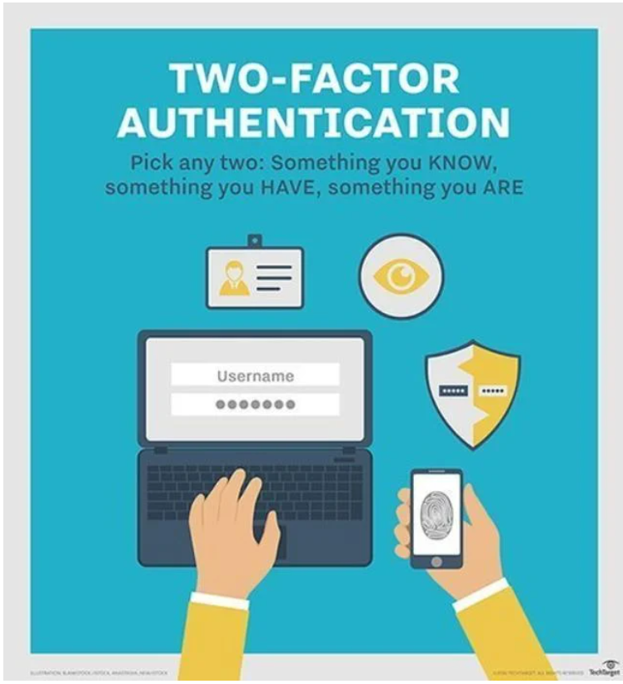

三.個人投入純網銀系統研發構想
提升雙因子驗證機制。
大數據分析使用銀行網頁與銀行APP的登入者族群。

Slide 6
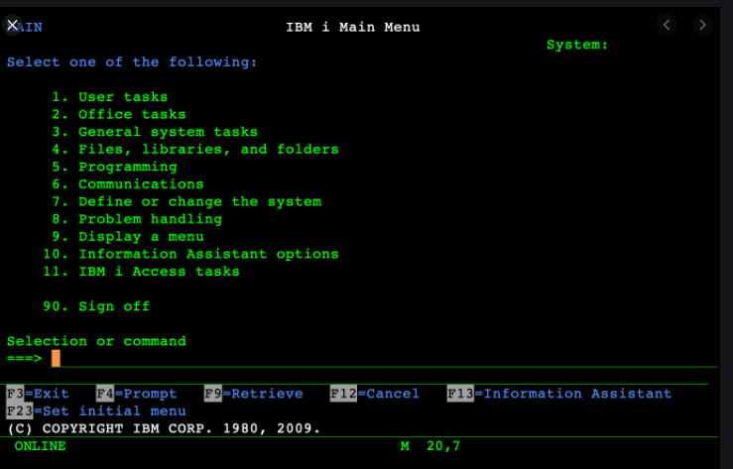
四.專業議題報告
目前於現職公司進行大型主機AS400轉換至網頁系統的專案。
轉換目的：
系統老舊，硬體已不支援。
會AS400的專業人員日益減少。
與其他系統介接困難。
資安疑慮。
面臨問題：
無相關規格書或參考文件。
業務承辦人員只會使用但不懂邏輯。
現行解決方案：
增加系統分析師的人力。
重新訪談需求，確認流程。
補足缺失的需求規格文件。

Slide 7

五.純網銀技術發展趨勢
資安防護的提升，為發展網銀的一大重點。
設立多道防火牆。
公司內部宣導以及抽樣派發測試的釣魚信件。
建立備援機制。

Slide 8
報告完畢，謝謝指教

